Slide 1
14 서비스와 브로드캐스트 리시버

Slide 2
서비스의 개념을 이해한다.
앱을 종료해도 음악이 계속 나오는 서비스를 만든다.
브로드캐스트 리시버의 개념을 이해한다.
배터리 방전 시 동작하는 앱을 작성한다.

Slide 3
서비스
브로드캐스트 리시버
콘텐트 프로바이더

Slide 4
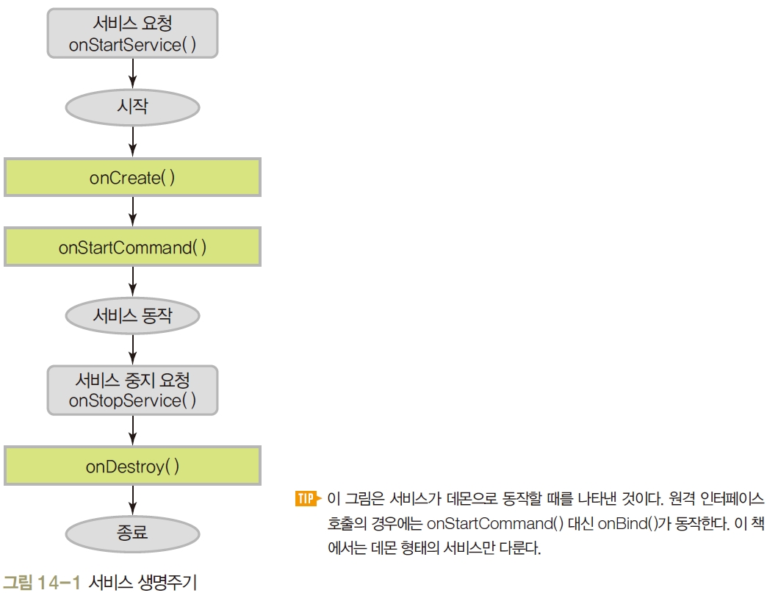
서비스
SECTION 01 서비스
서비스(service)
일반적으로 화면 없이 동작하는 프로그램을 뜻함
데몬(daemon), 백그라운드 프로세스(background process)라고도 함
서비스는 백그라운드에서 실행되므로 화면과 상관없이 계속 동작함

Slide 5
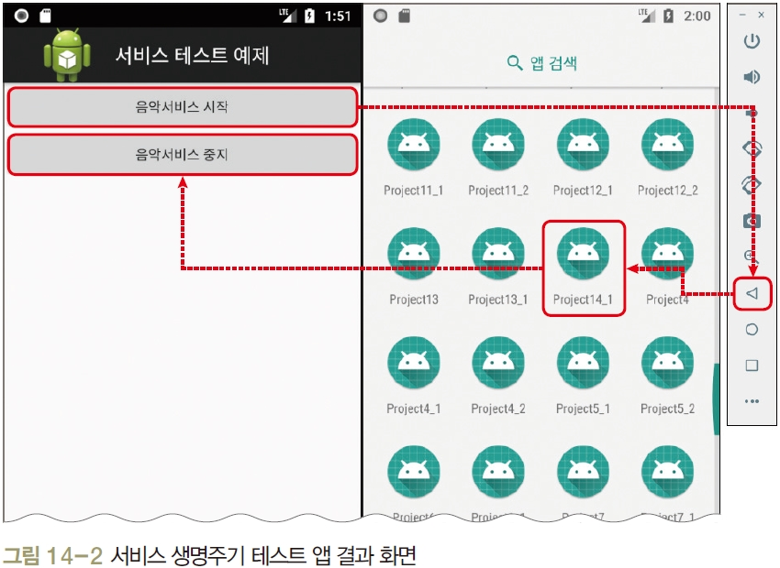
서비스
SECTION 01 서비스
<실습 14-1> 화면이 종료되어도 계속되는 음악 서비스 만들기
버튼을 클릭하면 음악이 시작되고, 화면이 종료되어도 음악이 계속 흐르는 서비스
또한 로그캣을 활용하여 [그림 14-1]의 메소드가 실행되는 순서를 확인해봄.
1 안드로이드 프로젝트 생성
(1) 새 프로젝트 만들기
프로젝트 이름 : ‘Project14_1’
패키지 이름 : ‘com.cookandroid.project14_1’
그 외 규칙은 [실습 2-4]의 (1)~(4)를 따름

Slide 6
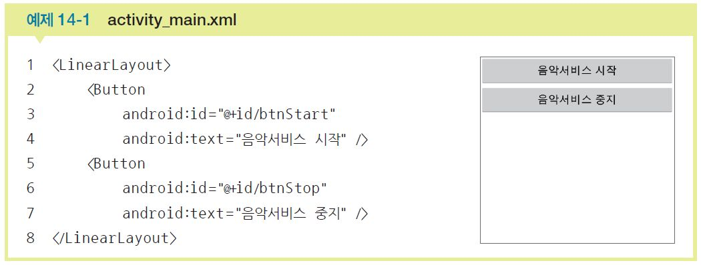
서비스
SECTION 01 서비스
2 화면 디자인 및 편집
(2) activity_main.xml 수정
버튼 2개 생성
버튼의 id : btnStart, btnStop

Slide 7
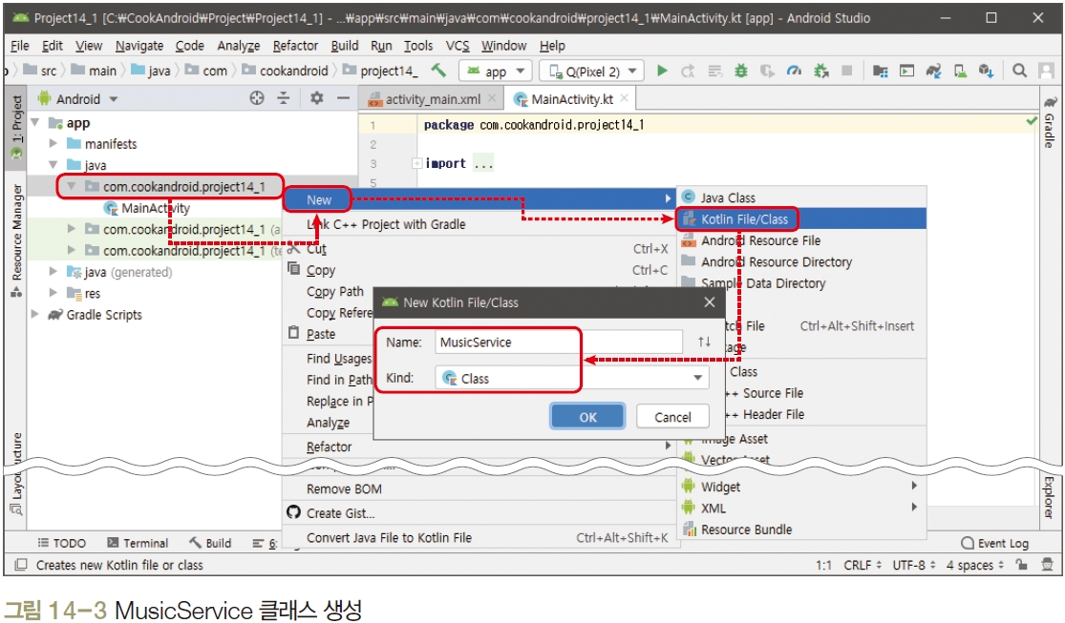
서비스
SECTION 01 서비스
3 Kotlin 코드 작성 및 수정
(3) Service 클래스의 상속을 받는 MusicService 클래스 정의
[java]-[패키지 이름]에서 [New]-[Kotlin File/Class]를 선택하고 아래 정보 입력
Name : ‘MusicService’
Kind : ‘Class’

Slide 8
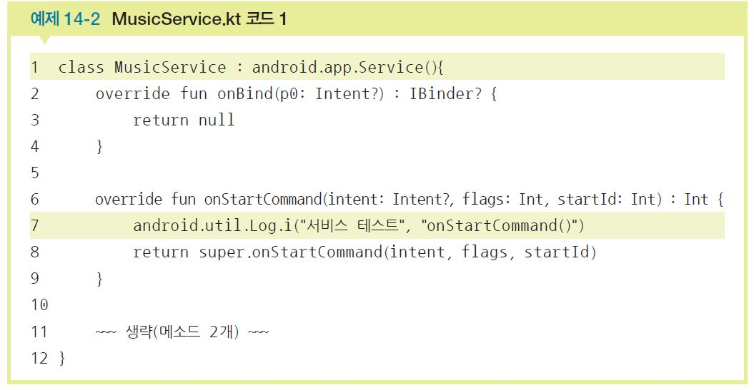
서비스
SECTION 01 서비스
(4) onCreate( ), onDestroy( ), onStartCommand( ) 메소드 안에 로그를 남기도록 코딩하며, onBind( )는 null 값을 반환하도록 수정

Slide 9
서비스
SECTION 01 서비스
(5) MusicService 클래스에 음악을 시작하고, 정지하는 코드 추가
res 폴더 아래에 raw 폴더를 생성
MP3 파일을 하나 복사
전역변수로 MediaPlayer 변수 1개 선언
onStartCommand( ) 메소드에 MP3 파일을 시작하는 코드 추가
onDestroy( ) 메소드에 음악을 중지시키는 코드 추가

Slide 10
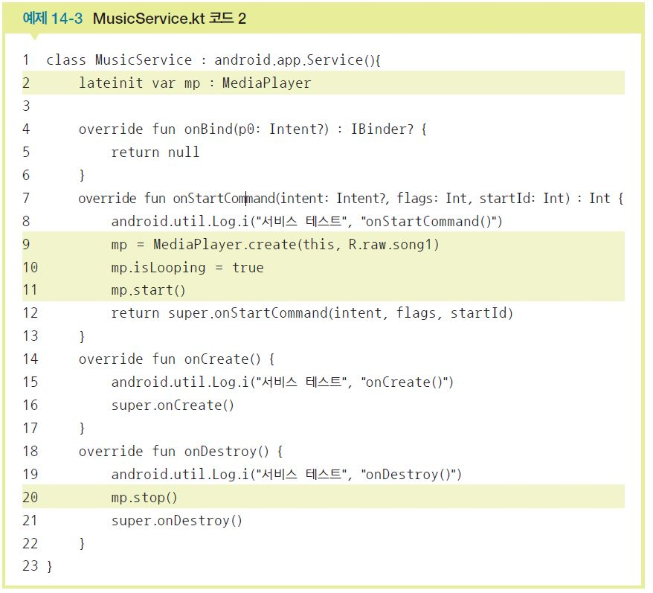
서비스
SECTION 01 서비스

Slide 11
서비스
SECTION 01 서비스
(6) 메인 Kotlin 코드 완성
MusicService 클래스를 적용할 인텐트 변수 1개와 버튼 변수 2개를 전역변수로 선언
인텐트 변수를 생성하면서 MusicService 클래스를 생성자에 넘김
activity_main.xml의 버튼 2개를 버튼 변수에 적용시킴
<시작>을 클릭하면 startService( )를 호출하고 로그를 남김
<중지>를 클릭하면 stopService( )를 호출하고 로그를 남김

Slide 12
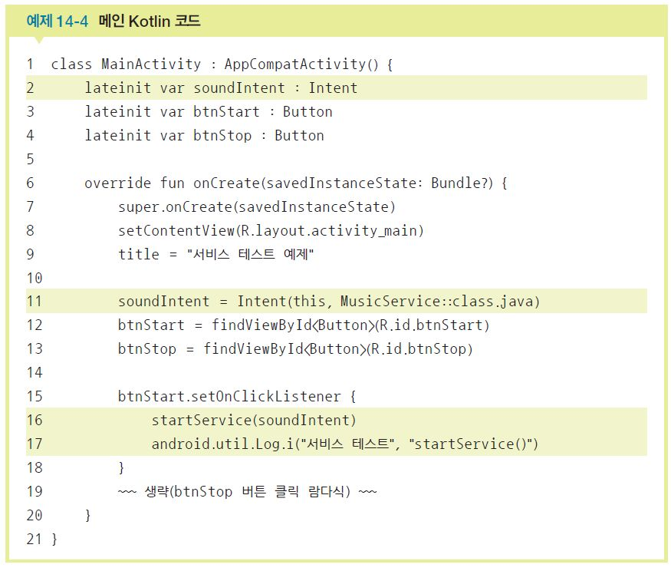
서비스
SECTION 01 서비스

Slide 13
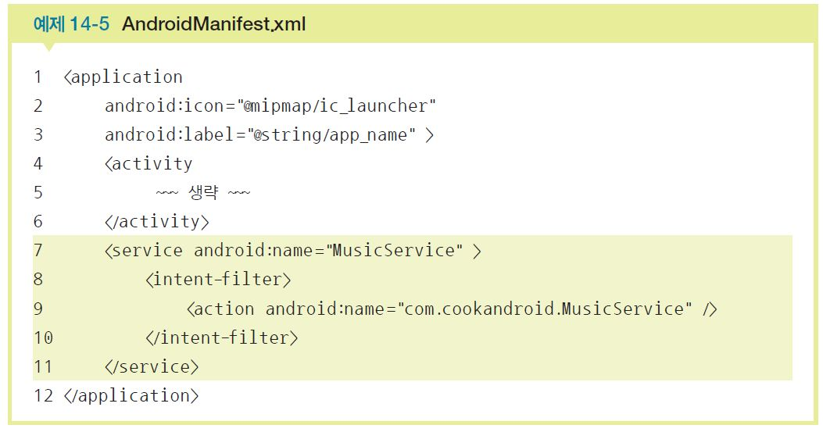
서비스
SECTION 01 서비스
(7) AndroidManifest.xml을 열고 <application> 안에 서비스 등록

Slide 14
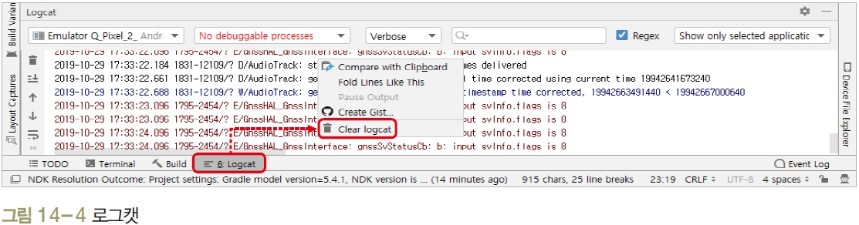
서비스
SECTION 01 서비스
4 프로젝트 실행 및 결과 확인
(8) 로그 화면을 보기 위한 로그캣 화면이 보이지 않으면 Android Studio 아래쪽의 [Logcat] 탭 클릭
[Logcat] 화면 깨끗하게 하기 : 빈 곳에 마우스 오른쪽 버튼을 클릭하고 ‘Clear logcat’ 선택

Slide 15
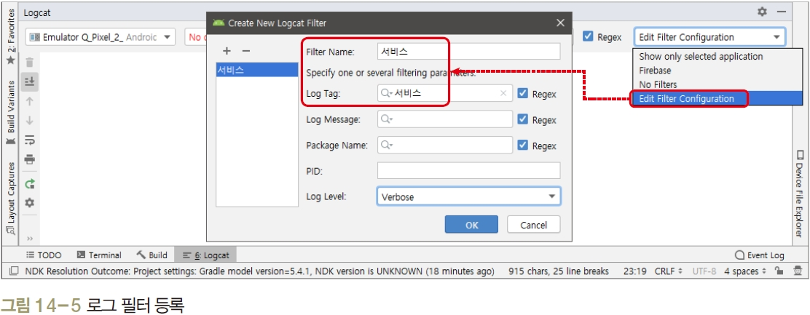
서비스
SECTION 01 서비스
(9) 오른쪽에서 ‘Edit Filter Configuration’ 선택
Filter Name에는 적당한 이름을 넣고 Log Tag에 ‘서비스’를 입력하고 <OK> 클릭

Slide 16
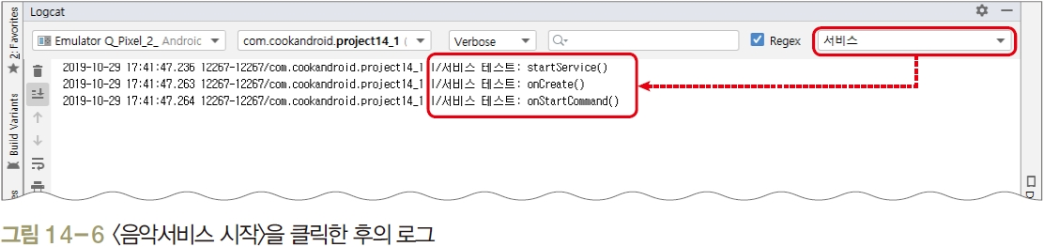
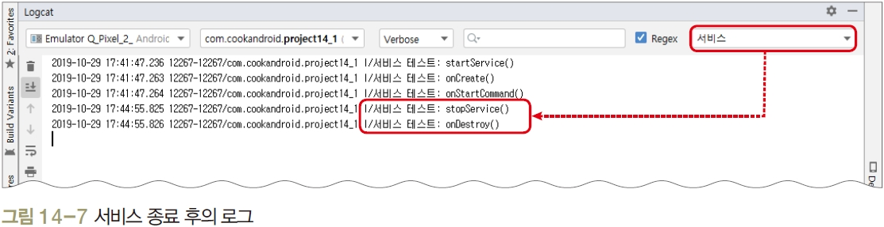
서비스
SECTION 01 서비스
(10) <음악서비스 시작>을 클릭하면 음악이 재생되는지 확인 후 로그캣 확인
(11) <음악서비스 중지>를 누르고 음악이 중지되면 로그캣 확인

Slide 17
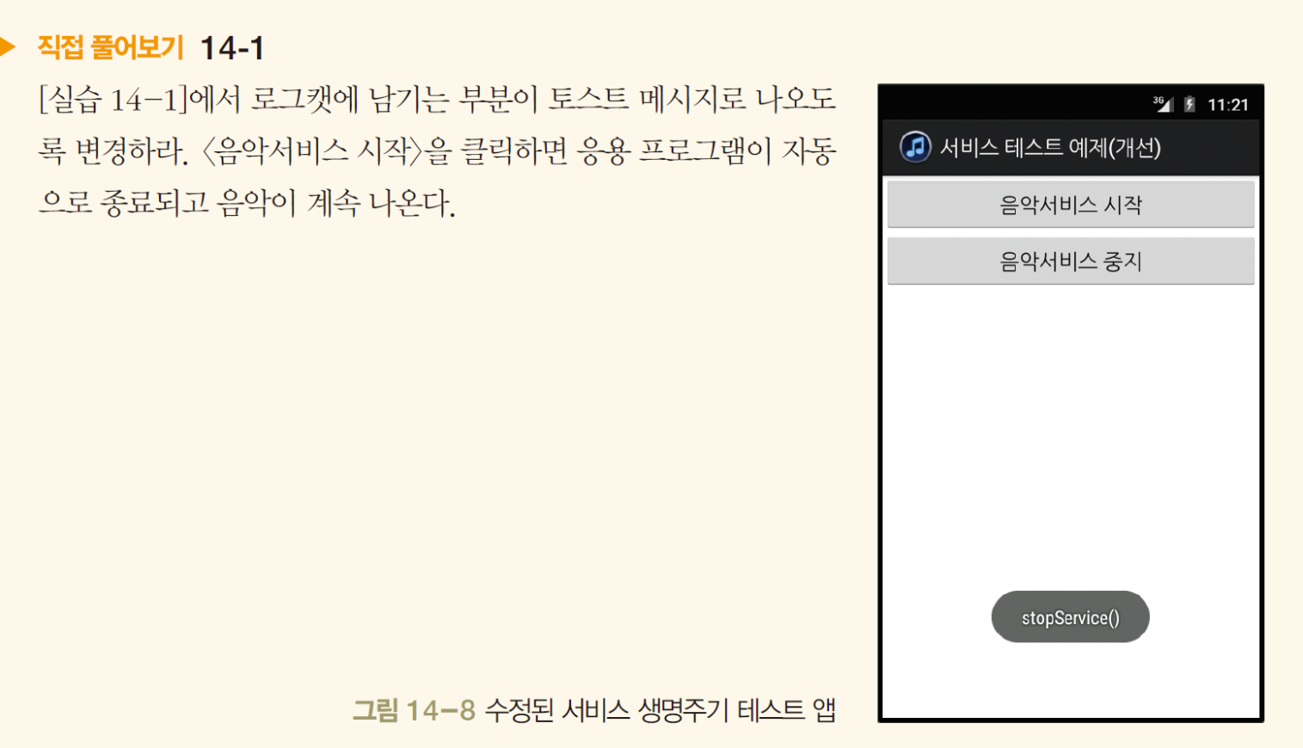
서비스
SECTION 01 서비스

Slide 18
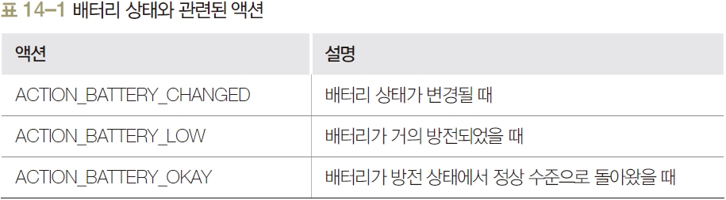
브로드캐스트 리시버
SECTION 02 브로드캐스트 리시버
브로드캐스트 리시버(Broadcast Receiver,BR)
안드로이드는 문자 메시지 도착, 배터리 방전, SD 카드 탈부착, 네트워크 환경 변화 등이 발생하면 방송(Broadcast) 신호를 보내는데, 이런 신호를 받아서 처리하는 것이 브로드캐스트 리시버임
브로드캐스트 리시버의 대표적인 응용은 배터리 상태 확인

Slide 19
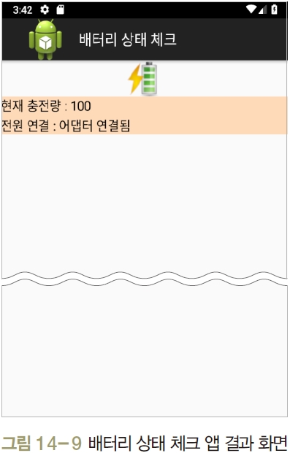
브로드캐스트 리시버
SECTION 02 브로드캐스트 리시버
<실습 14-2> 배터리 상태를 표시하는 앱 만들기
배터리 상태가 변할 때마다 충전 상태 이미지와 배터리 상태를 출력
명령 프롬프트에서 AVD의 배터리 상태를 강제로 변경
안드로이드 프로젝트 생성
(1) 새 프로젝트 만들기
프로젝트 이름 : ‘Project14_2’
패키지 이름 : ‘com.cookandroid.project14_2’

Slide 20
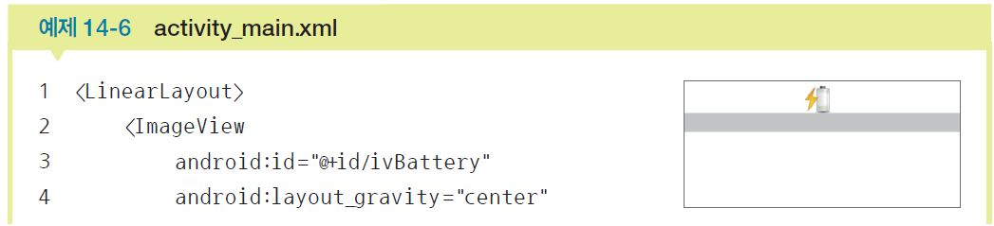
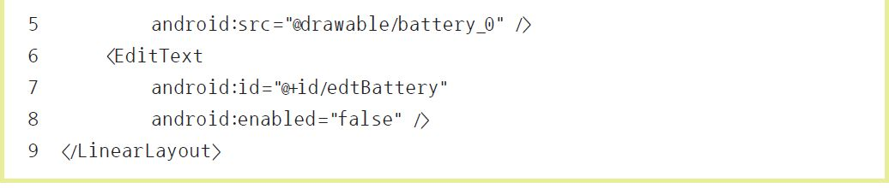
브로드캐스트 리시버
SECTION 02 브로드캐스트 리시버
화면 디자인 및 편집
(2) 배터리 상태에 따라 변하는 이미지 5개를 [res]-[drawable] 폴더에 복사해놓음
(3) activity_main.xml을 다음과 같이 수정
이미지뷰 1개와 에디트텍스트 1개 생성
Id : ivBattery, edtBattery

Slide 21
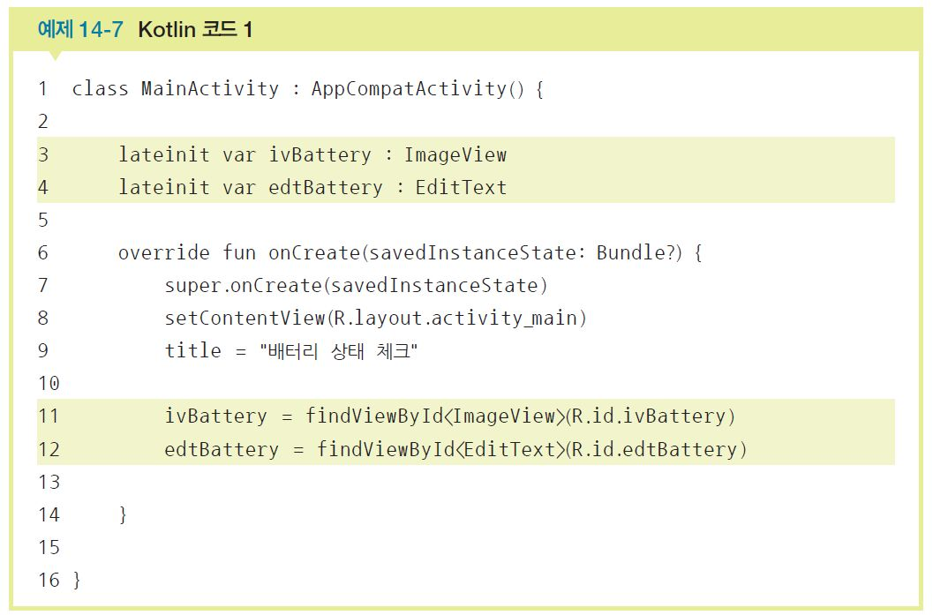
브로드캐스트 리시버
SECTION 02 브로드캐스트 리시버
Kotlin 코드 작성 및 수정
(4) 메인 Kotlin 코드를 완성
ImageView 변수 1개와 EditText 변수 2개를 전역변수로 선언
activity_main.xml의 위젯 2개를 변수에 적용

Slide 22
브로드캐스트 리시버
SECTION 02 브로드캐스트 리시버
(5) onCreate( ) 메소드 밖에 BR 객체 생성하고 onReceive( ) 메소드 인텐트의 액션이 ACTION_BATTERY_CHANGED인 경우 다음을 처리
인텐트의 엑스트라에서 배터리의 잔량을 추출, 그에 따라 잔량을 표시하고 배터리 이미지를 변경
인텐트의 엑스트라에서 배터리의 전원 연결 상태를 추출한 후 표시

Slide 23
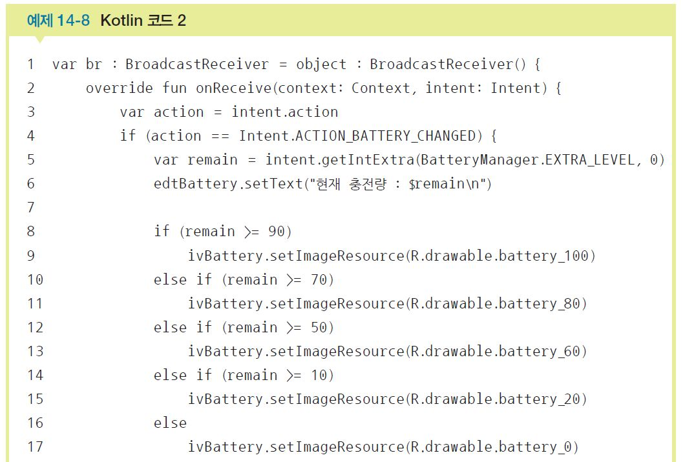
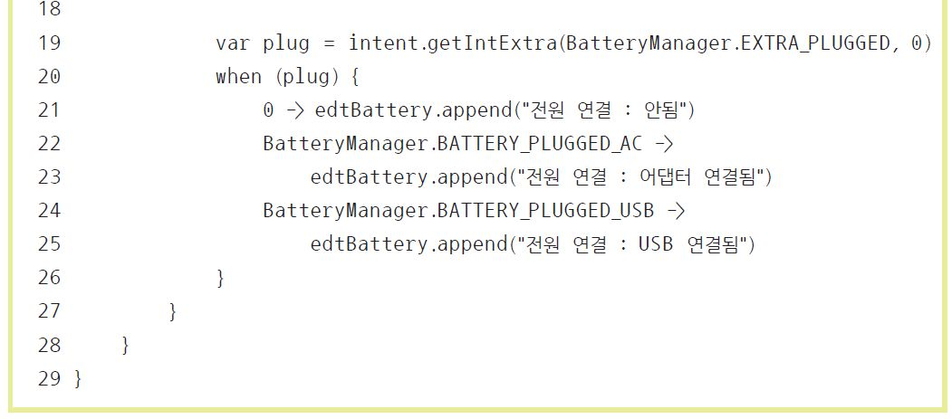
브로드캐스트 리시버
SECTION 02 브로드캐스트 리시버

Slide 24
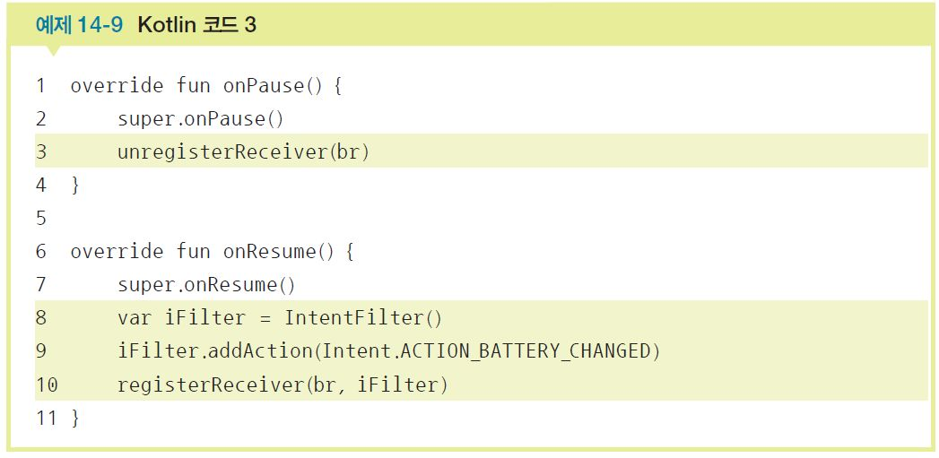
브로드캐스트 리시버
SECTION 02 브로드캐스트 리시버
(6) onPause( ), onResume( )를 자동 완성
onResume( ) 메소드 : 인텐트 필터를 생성하고 ACTION_BATTERY_CHANGED 액션을 추가한 후 BR에 등록
onPause( ) 메소드 : 등록된 BR을 해제

Slide 25
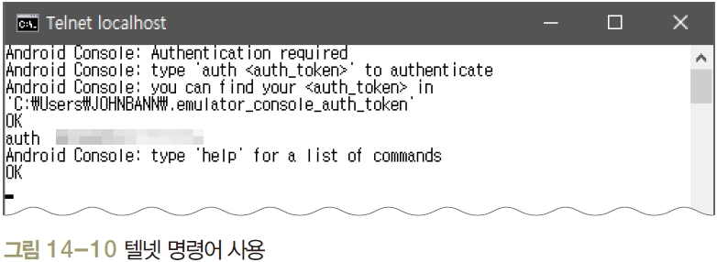
브로드캐스트 리시버
SECTION 02 브로드캐스트 리시버
프로젝트 실행 및 결과 확인
(7) AVD에서는 배터리도 가상으로 존재하지만 텔넷 명령으로 배터리의 상태를 강제로 변경할 수 있음.
(8) 텔넷(telnet) 프로그램을 이용
명령 프롬프트를 열고 ‘telnet localhost 5554’를 입력 한 후 ‘auth 인증 번호’ 입력

Slide 26
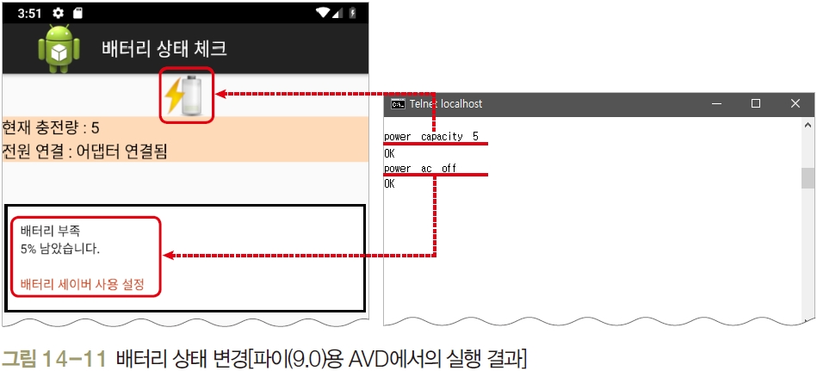
브로드캐스트 리시버
SECTION 02 브로드캐스트 리시버
(9) 배터리의 잔량을 변경
power capacity 5 : 배터리의 잔량을 5%로 변경
power ac off : 어댑터 연결을 뺀 것으로 배터리 부족 경고 나옴

Slide 27
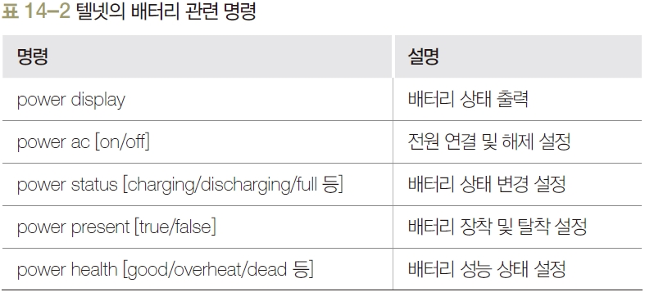
브로드캐스트 리시버
SECTION 02 브로드캐스트 리시버
(10) 그 외에 다른 명령어

Slide 28
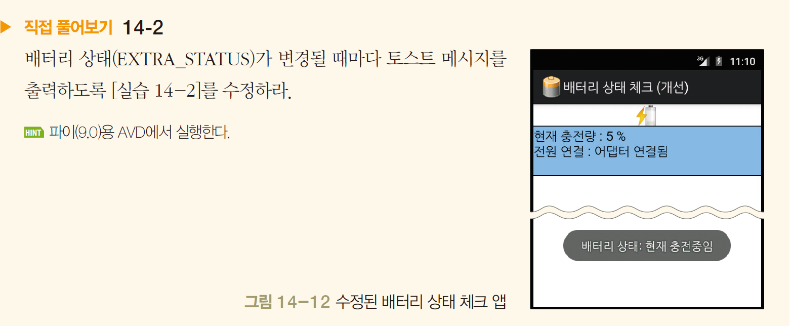
콘텐트프로바이더
SECTION 03 콘텐트 프로바이더

Slide 29
01 안드로이드 제공 콘텐트 프로바이더
SECTION 03 콘텐트 프로바이더
콘텐트 프로바이더(Content Provider, CP)
안드로이드는 보안상 앱에서 사용하는 데이터를 외부에서 접근할 수 없음
파일이나 데이터베이스를 외부 앱에서 사용하도록 하려면 콘텐트 프로바이더를 만들어서 외부로 제공
URI(Uniform Resource Identifier)
콘텐트 프로바이더에서 제공하는 데이터에 접근하기 위한 주소
“content://패키지명/경로/아이디” 형식으로 지정

Slide 30
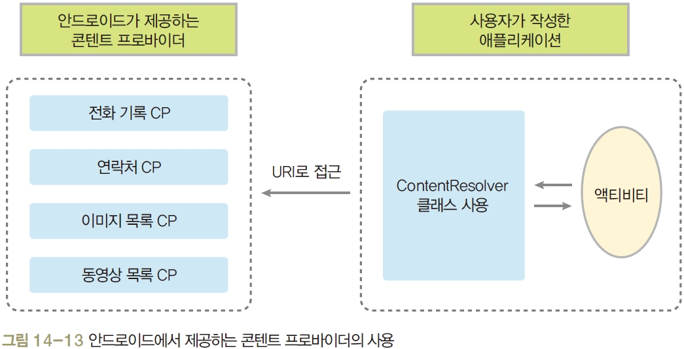
01 안드로이드 제공 콘텐트 프로바이더
SECTION 03 콘텐트 프로바이더

Slide 31
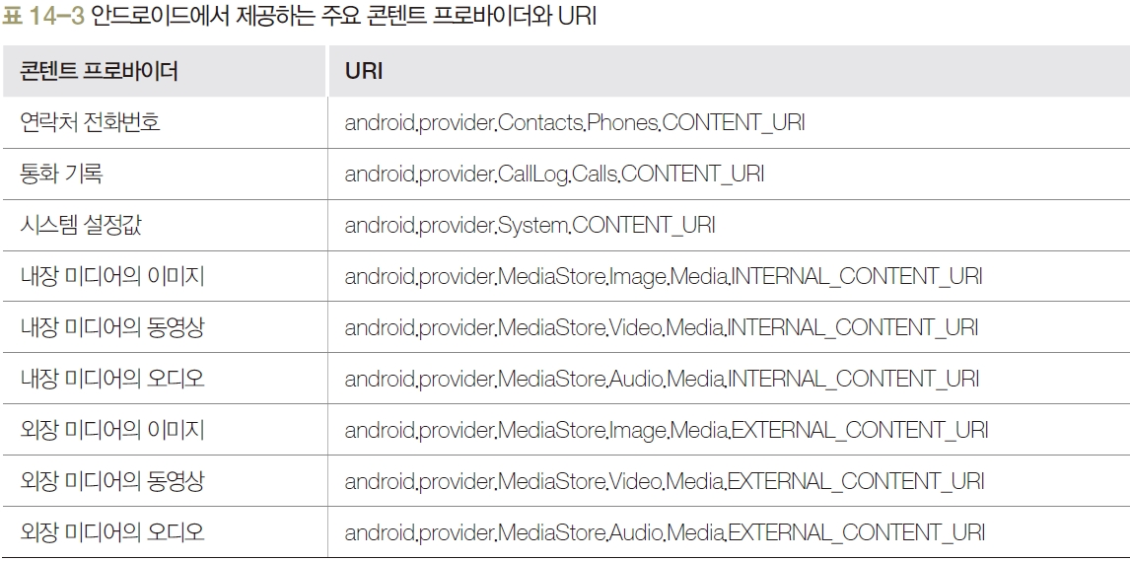
01 안드로이드 제공 콘텐트 프로바이더
SECTION 03 콘텐트 프로바이더
주요 콘텐트 프로바이더와 URI

Slide 32
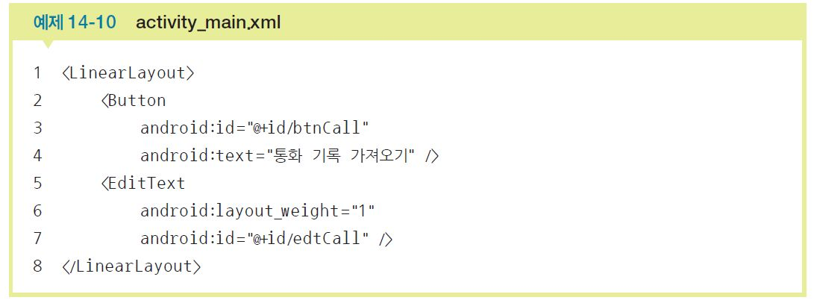
01 안드로이드 제공 콘텐트 프로바이더
SECTION 03 콘텐트 프로바이더
안드로이드에서 통화 기록을 가져오는 예제
AVD에서 통화 버튼을 눌러서 통화 기록을 몇 건 남겨놓음
통화 기록에 접근하기 위해 <application 위에 AndroidManifest.xml의 다음 코드를 추가하여 접근 권한을 줌

Slide 33
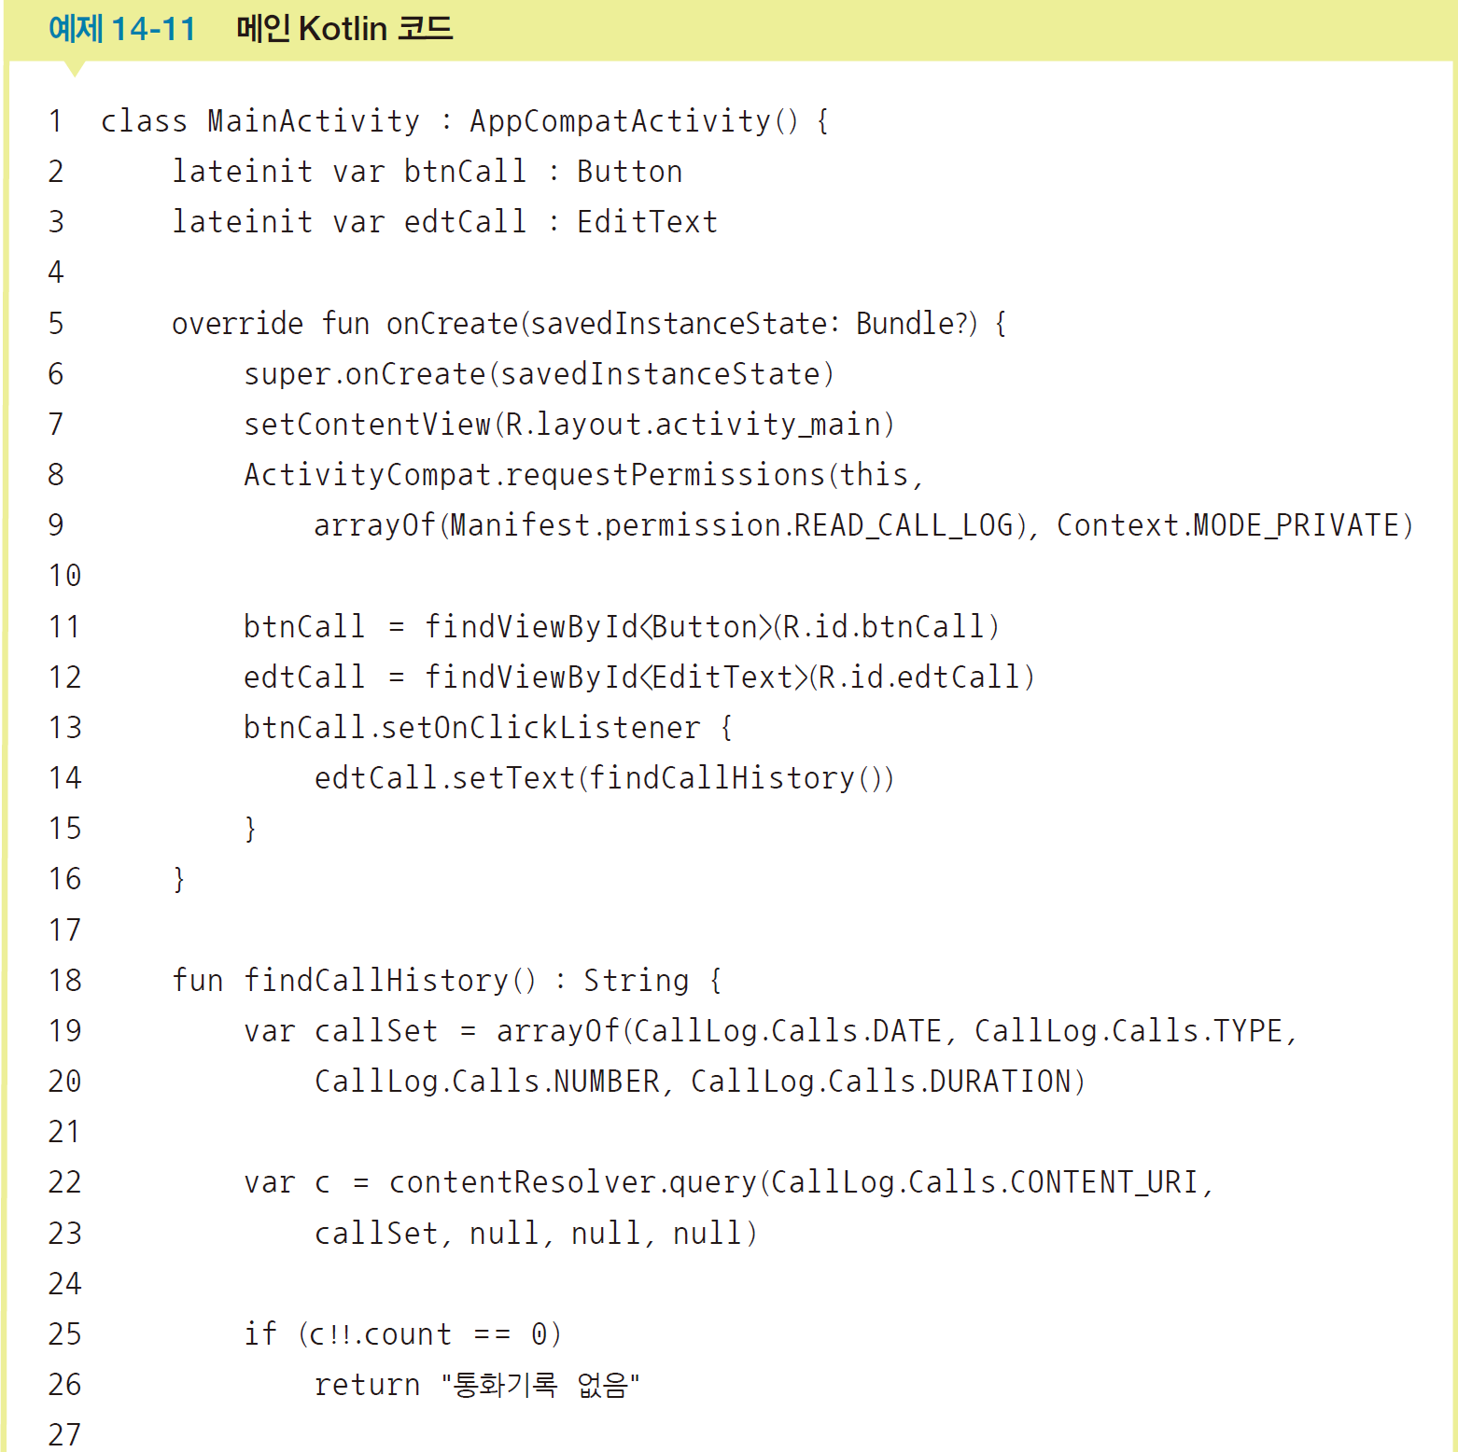
01 안드로이드 제공 콘텐트 프로바이더
SECTION 03 콘텐트 프로바이더

Slide 34
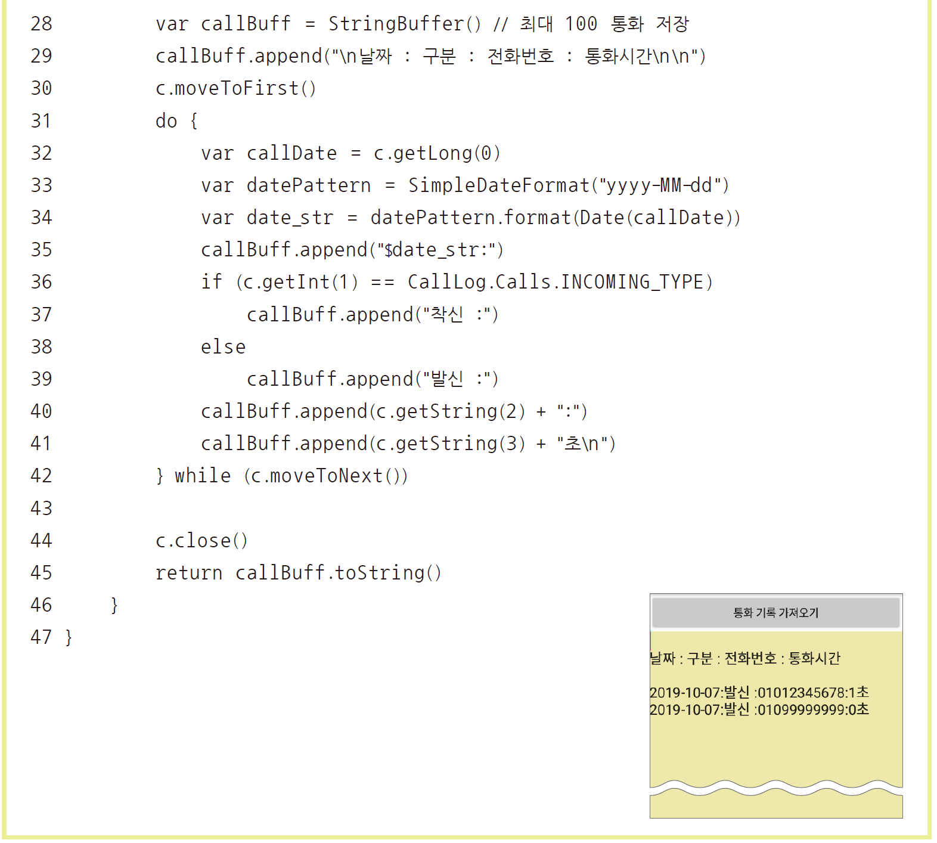
01 안드로이드 제공 콘텐트 프로바이더
SECTION 03 콘텐트 프로바이더

